Slide 1
Problem C
Fair Game
原案: 高橋・吉田
解答: 山口・田山
英訳: 田山
解説: 田山

Slide 2
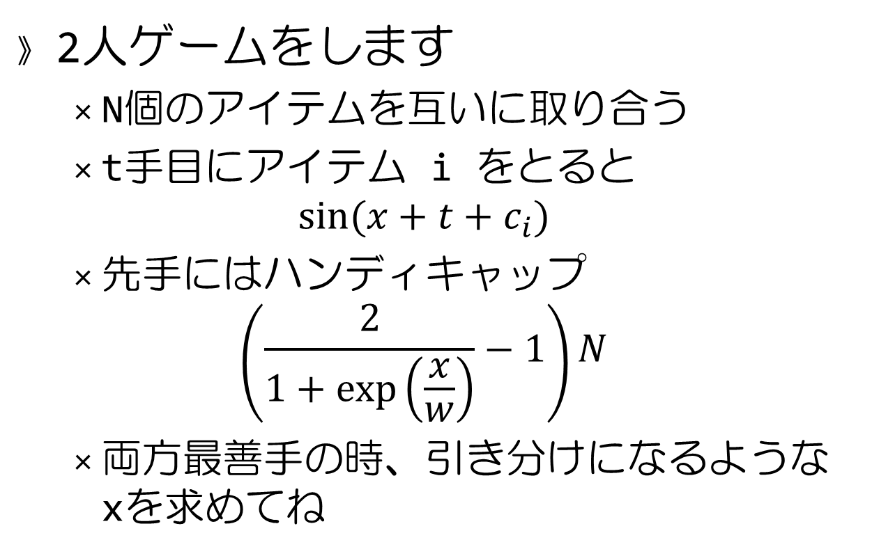
概要
2人ゲームをします
  N個のアイテムを互いに取り合う
  t手目にアイテム i をとると
  $sin⁡(x+t+c_{i})$
  先手にはハンディキャップ
  $$\left(\frac{2}{1+\exp\left(\frac{x}{w}\right)}−1\right)N$$
  両方最善手の時、引き分けになるような
  xを求めてね

Slide 3
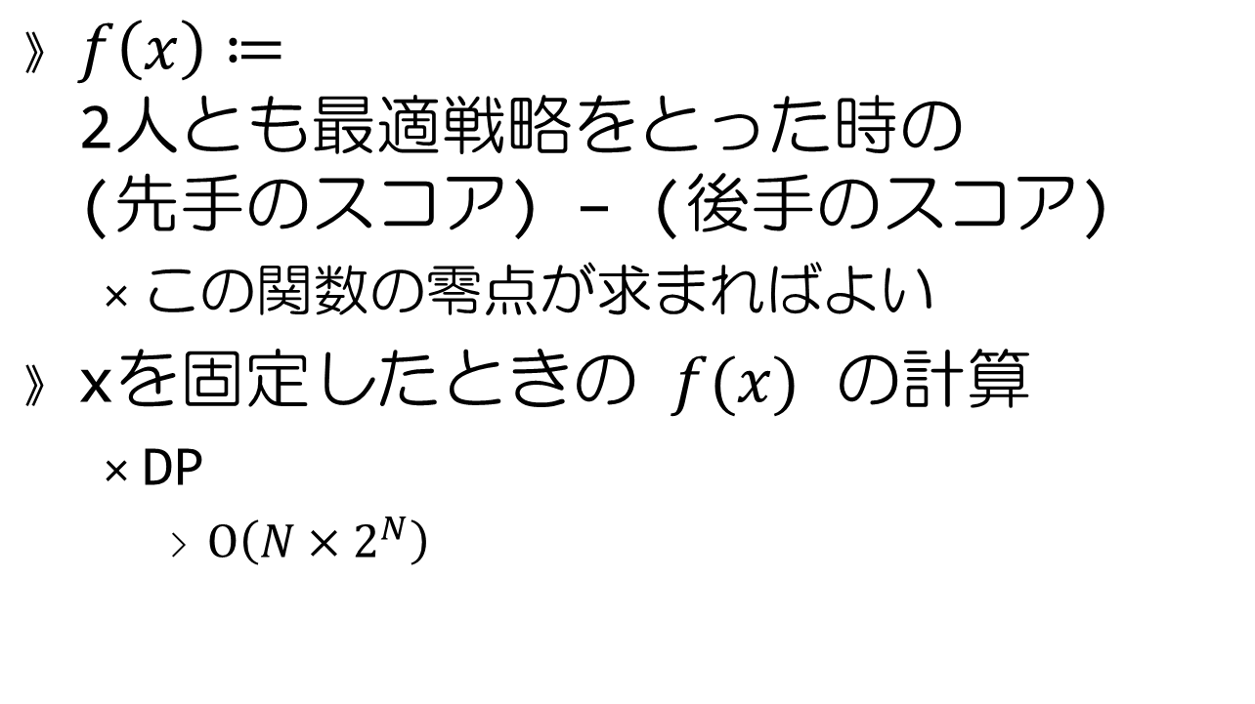
条件反射
$f\left(x\right)≔$
2人とも最適戦略をとった時の
(先手のスコア) – (後手のスコア)
  この関数の零点が求まればよい
xを固定したときの $f(x)$ の計算
  DP
    $\text{O}\left(N×2^{N}\right)$

Slide 4
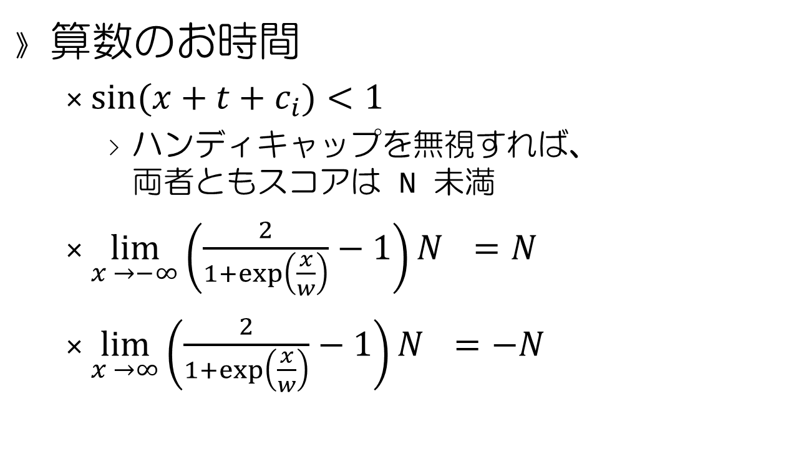
Key Insight 1
算数のお時間
  $\sin{(x+t+c_{i})}<1$
    ハンディキャップを無視すれば、
    両者ともスコアは N 未満
  $\lim_{x →−∞}\left(\frac{2}{1+\exp\left(\frac{x}{w}\right)}−1\right)N =N$
  $\lim_{x →∞}\left(\frac{2}{1+\exp\left(\frac{x}{w}\right)}−1\right)N =−N$

Slide 5
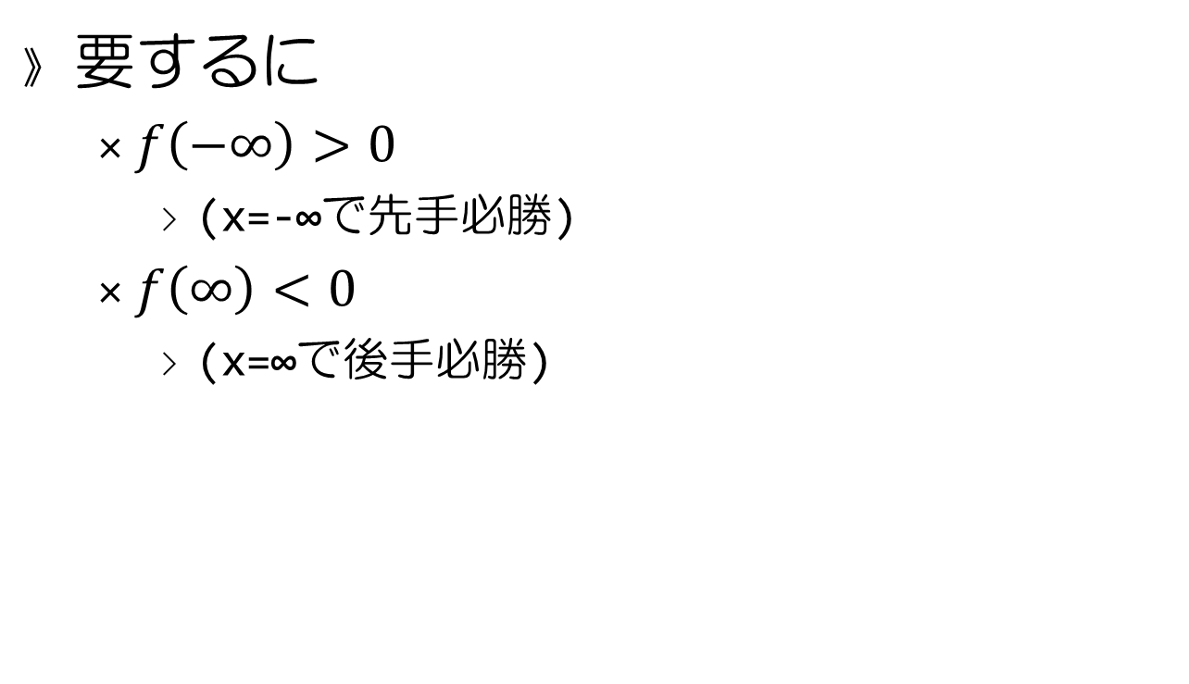
Key Insight 1
要するに
  $f\left(−∞\right)>0$
    (x=-∞で先手必勝)
  $f\left(∞\right)<0$
    (x=∞で後手必勝)

Slide 6
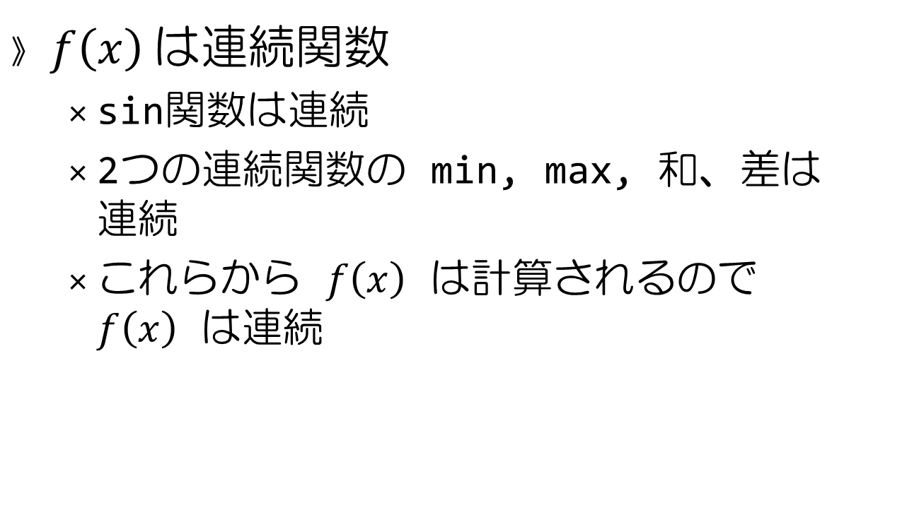
Key Insight 2
$f\left(x\right)$は連続関数
  sin関数は連続
  2つの連続関数の min, max, 和、差は
  連続
  これらから $f\left(x\right)$ は計算されるので
  $f\left(x\right)$ は連続

Slide 7
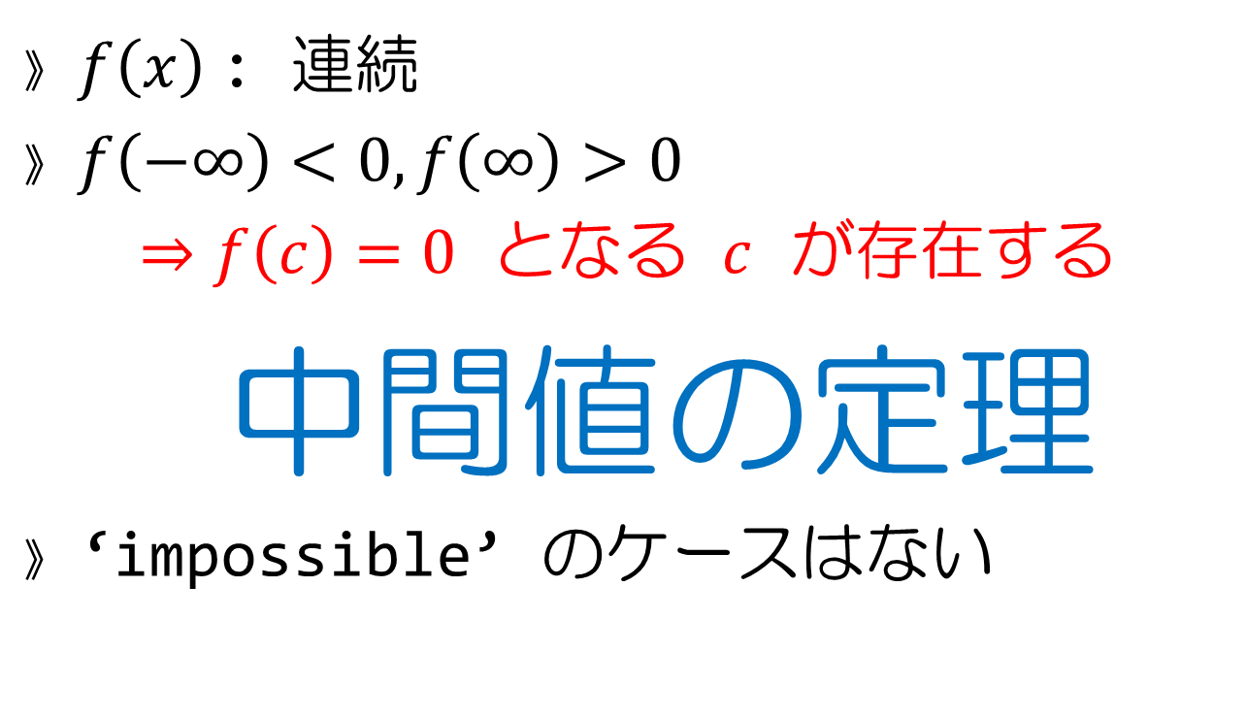
中間値の定理
$f\left(x\right)$: 連続
$f\left(−∞\right)<0, f\left(∞\right)>0$
$⇒f\left(c\right)=0$ となる $c$ が存在する
  中間値の定理
‘impossible’ のケースはない

Slide 8
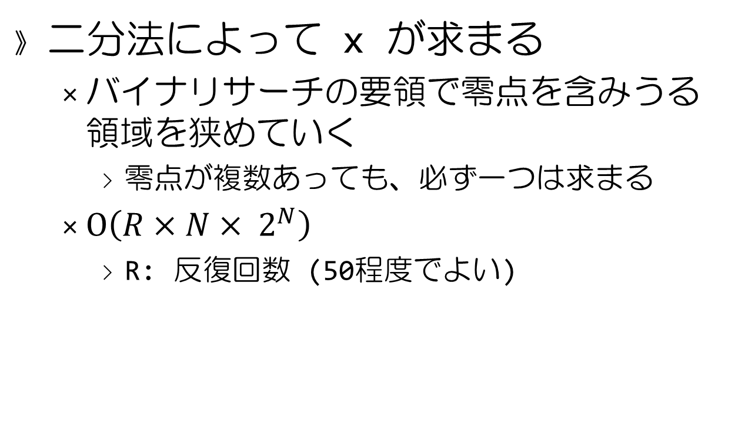
二分法
二分法によって x が求まる
  バイナリサーチの要領で零点を含みうる
  領域を狭めていく
    零点が複数あっても、必ず一つは求まる
  $\text{O}\left(R×N× 2^{N}\right)$
    R: 反復回数 (50程度でよい)

Slide 9
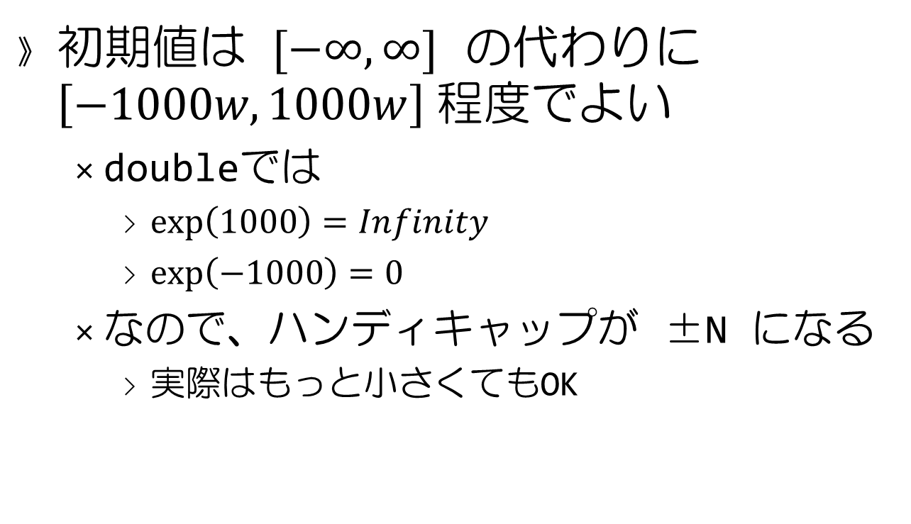
二分法
初期値は $[−∞, ∞]$ の代わりに $\left[−1000w, 1000w\right] 程度でよい$
  doubleでは
    $\exp\left(1000\right)=Infinity$
    $\exp\left(−1000\right)=0$
  なので、ハンディキャップが ±N になる
    実際はもっと小さくてもOK

Slide 10
想定誤答
零点を山登り法で探す
  連続ではあっても単調ではないのでダメ
  そもそもTLEになりそう

Slide 11
Judges’ Solutions
eomole’s
  Java: 99 lines
  Java: 99 lines
tayama’s
  Java: 93 lines
  C++: 55 lines
出力検証器
  Java: 200 lines

Slide 12
Statistics
Submitted: 3
Accepted: 1
First Accept: sharp12 (206 min)

